Slide 1

Présentation de l’analyse descriptive sur la base du statut d’infertilité
Redouane Kenniche, Mehdi Mehnane

Slide 2
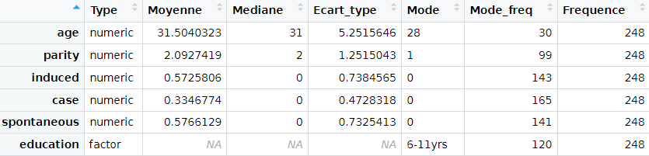
Synthèse descriptive et croisée
Synthèse de l’analyse descriptive des variables
Synthèse croisées des variables en fonctions du statut d’infertilité

Slide 3
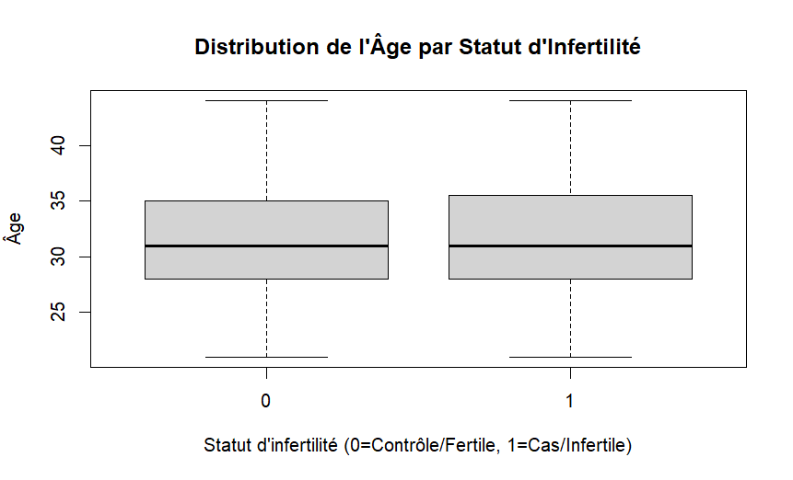

Élément surprenant
Boxplot permettant d’illustrer les données
Notes:
L'élément le plus surprenant qu’on a pu observer grâce au boxplot et au tableau de croisement et qu’il n’y a aucune différence statistiquement significative dans l’âge moyen entre les femmes infertiles (1) et les femmes fertiles (0).
C’est surprenant car on s’attend généralement à ce que l’infertilité soit plus fréquente dans le groupe le plus âgé, ce qui nous montre donc que pour cette échantillon l’âge n’est pas la cause d’infertilité.

Slide 4
Difficulté méthodologique
- Les variables comme case, stratum, et pooled.stratum sont codées avec des nombres, lorsque l'on effectue une analyse descriptive globale, des indicateurs comme la moyenne et l'écart-type sont calculés, mais ils sont incohérents pour ces variables.
Donc si l'on ne fait pas attention, on risque de sur-interpréter des statistiques numériques pour des variables qui sont fondamentalement catégorielles.
- L'étude infert est une étude cas-témoins et non une étude aléatoire sur la population générale. Les participants sont sélectionnés en fonction de leur statut (Cas/Témoins) et sont souvent recrutés dans un contexte clinique spécifique.
Donc les statistiques descriptives que l’on calcule sont valables uniquement pour cet échantillon spécifique. On ne peux pas généraliser ces résultats à l'ensemble de la population féminine sans infertilité car l’échantillon n'est pas représentatif de la population générale.
-On pourrais alors se poser la question suivante : quel type d'étude serait nécessaire pour confirmer si l'éducation ou les avortements spontanés sont réellement des facteurs de risque de l'infertilité, et non de simples facteurs associés à des variables non mesurées (comme la classe sociale ou le mode de vie par exemple) ?
Notes:
On peut conclure que l'étude cas/témoins n'est pas la plus adapté pour étudier la cause de l'infertilité mais seulement pour identifier des facteurs de risques ou forte associations.

